Slide 1
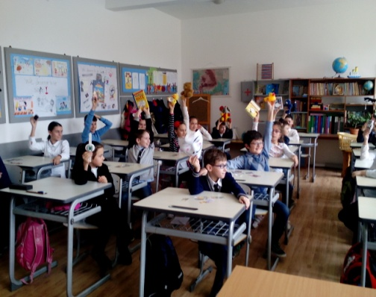
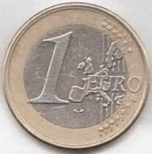
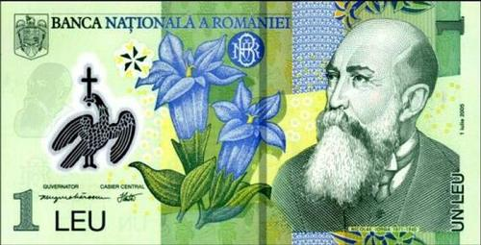
DESCOPERIM VALOAREA BANILOR!
Îndrumător: NEAGU MIHAELA
Liceul Pedagogic “Matei Basarab“
Slobozia, Jud. Ialomița

Slide 2
ARGUMENT
Niciuna dintre disciplinele predate în școală, obligatorie sau opțională, nu este suficient de relevantă și de utilă dacă nu-și dovedește aplicabilitatea practică.
Prin activitățile propuse în cadrul acestui proiect am dorit să evidențiez aplicabilitatea practică a disciplinei ”Educație financiară”, să dezvolt abilitățile de viață ale elevilor in domeniul financiar, să le cultiv încrederea în sine și în semeni, să deprindă încă de mici spiritul economic și să respecte munca altora.
Banii sunt valori care trebuie câștigate prin muncă cinstită, iar noi trebuie să respectăm valoarea lor.
Generozitatea înseamnă dăruire, înseamnă empatie, înseamnă ascultare, înseamnă respect, înseamnă împlinire. Activitățile practice desfășurate contribuie la conturarea personalității micului bancher.
Viitorul societății depinde de copiii noștri, de cât de mult investim în ei!

Slide 3
PREZENTARE GENERALĂ
Scopul proiectului:
Valorificarea experienței acumulate de către elevi în cadrul programului de educație financiară
Dezvoltarea competențelor elevilor în domeniul economisirii și gestionării banilor
Obiectivele proiectului:
Identificarea situațiilor în care se poate realiza schimbul de bunuri
Descrierea unui schimb și motivarea tranzacției realizate
Identificarea unor situații concrete în care se pot gestiona și economisi bani
Vizitarea unei sucursale bancare pentru a se familiariza cu operațiunile care se pot efectua aici
Realizarea de compuneri, poezii, colaje, desene, obiecte din materiale refolosibile, pe teme de educație financiară
Domeniul în care se încadrează
Educație financiară –Ediția a III-a Bugetul proiectului: 500 de lei (sponsorizare)
Număr de participanți: 26 de elevi din clasa a IV-a A, 1 cadru didactic, 5 elevi practicanți de la profilul pedagogic, părinți, bunici

Slide 4
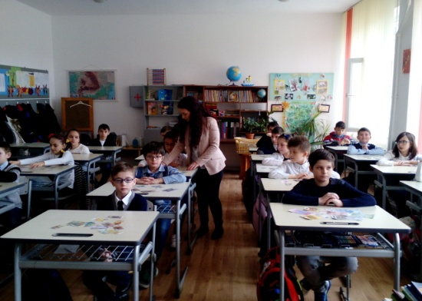
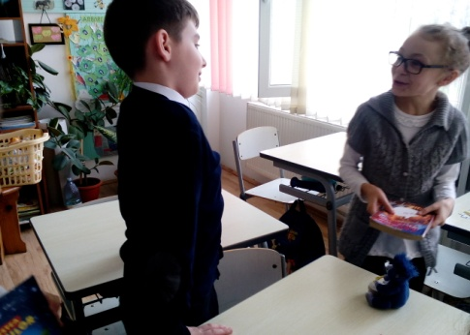
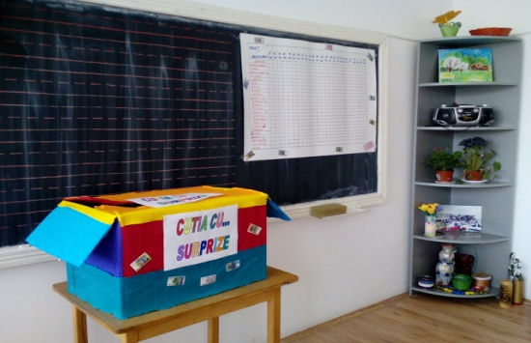
ACTIVITĂȚI
Activitatea 1
Titlul activitatii: “Cutia cu surprize “
Data: 18 martie 2016
Locul desfășurării: Sala de clasă din cadrul Liceului Pedagogic”Matei Basarab” Slobozia
Participanți: 26 de elevi ai clasei a IV- a A, prof. pentru înv. primar, Neagu Mihaela, Potecaru Cristina Maria si Dinu Ștefania Andreea-eleve în clasa a XI-a A, profil pedagogic, specializarea învățător-educatoare.
Parteneri: elevii practicanți de la clasa de învățători - educatoare

Slide 5
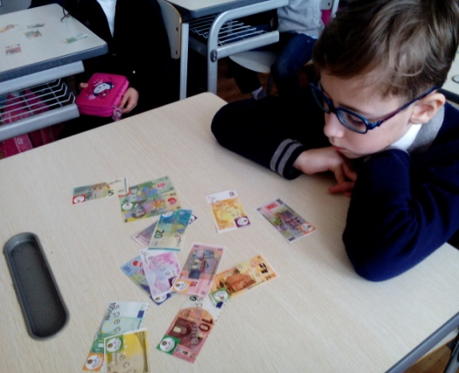
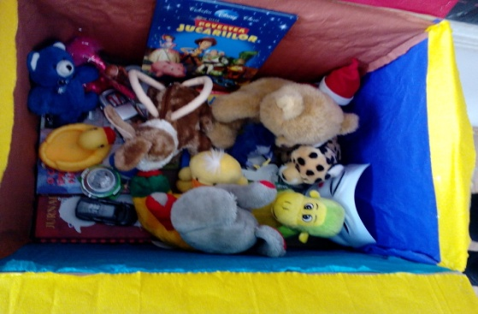
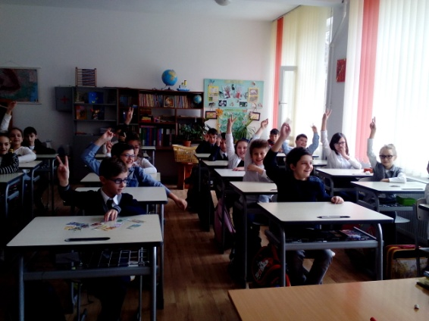
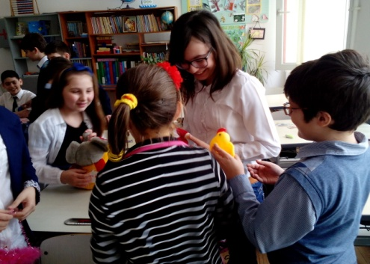
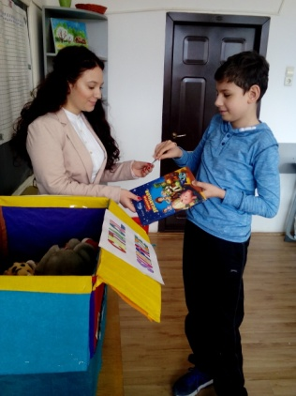
Descrierea activității:
Elevii au fost anunțați să aducă fiecare câte un obiect, care va fi așezat în “Cutia cu surprize”. Înainte de aceasta, obiectelor li s-a stabilit un preț .Elevele de la profil pedagogic au realizat un tabel în care au fost trecute prețurile și numele participanților la joc. Toate prețurile au fost diferite și fiecare elev a ales obiectul în funcție de preț, fără să știe ce cumpără. Pe rând au venit și au cumpărat cu banii decupați din caietul elevului de la educație financiară. Elevii care nu au avut lei,au putut cumpăra cu EURO(1 EURO= 4 LEI). Vânzătorii, Andrei Stan și Lazăr Ada Maria Monica, s-au descurcat minunat. Spre finalul activității, elevii au avut posibilitatea să faca troc cu ceilalți elevi, în cazul în care și-au dorit altceva. Elevii au concluzionat că nu poți cumpăra ceea ce nu vezi.
Responsabili: învățătorul clasei, elevele de profil pedagogic
Beneficiari: elevii
Modalități de monitorizare și evaluare: observarea directă a comportamentului elevilor, întrebări, fotografii

Slide 6
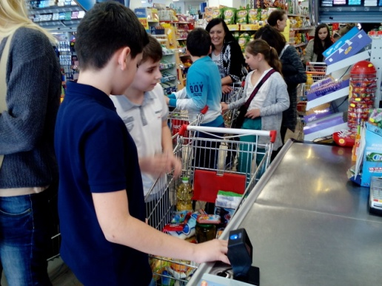
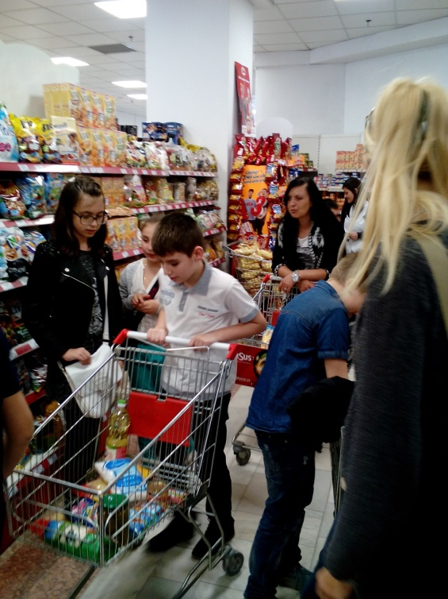
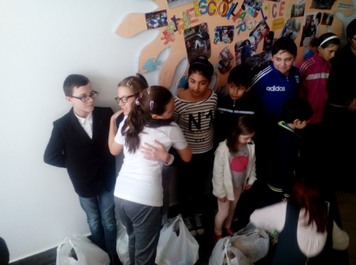
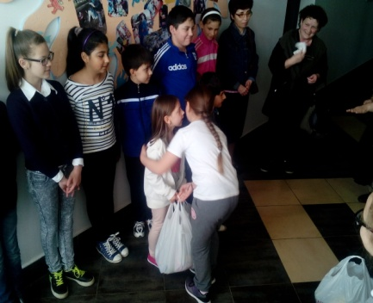
ACTIVITĂȚI
Activitatea 2
Titlul activității: “Cumpăram, dăruim , primim zâmbete și îmbrățișări“
Data: 21 martie 2016
Locul desfășurării: Magazinul Ialomița Shopping Center Slobozia, holul școlii, unde au fost și membrii unor familii cu posibilități financiare reduse
Participanți: 26 de elevi ai clasei a IV- a A, prof. pentru înv. primar, Neagu Mihaela, părinți ai elevilor, bunici
Parteneri: familia Zamfira Marius Alin , sponsorul proiectului

Slide 7
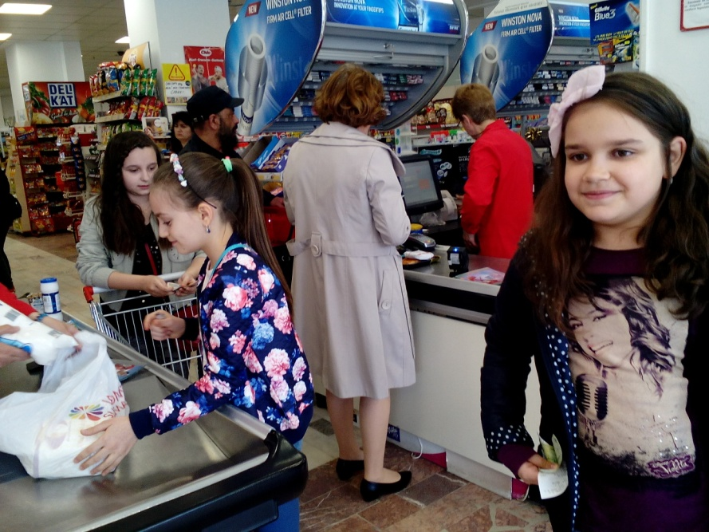
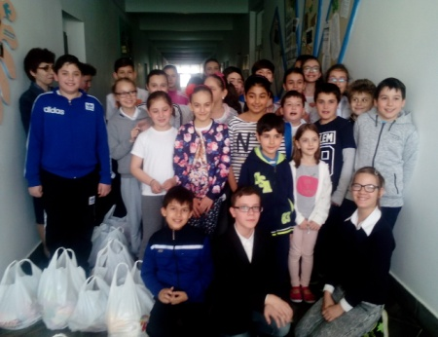
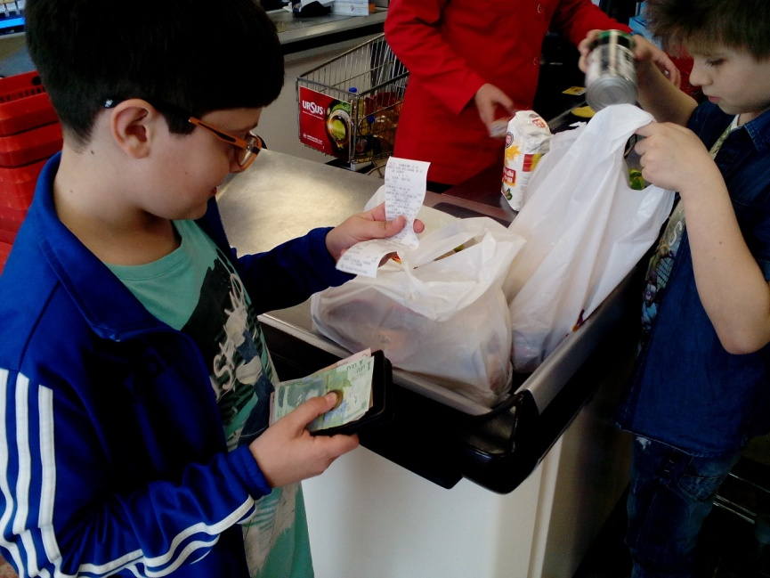
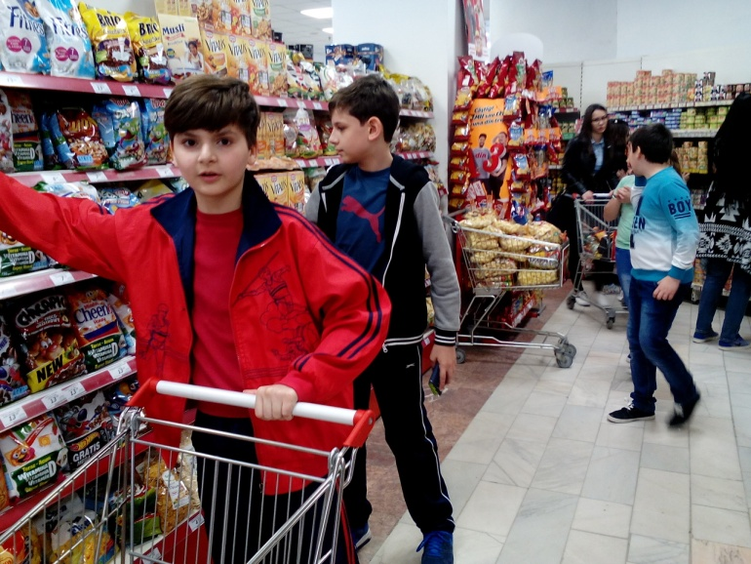
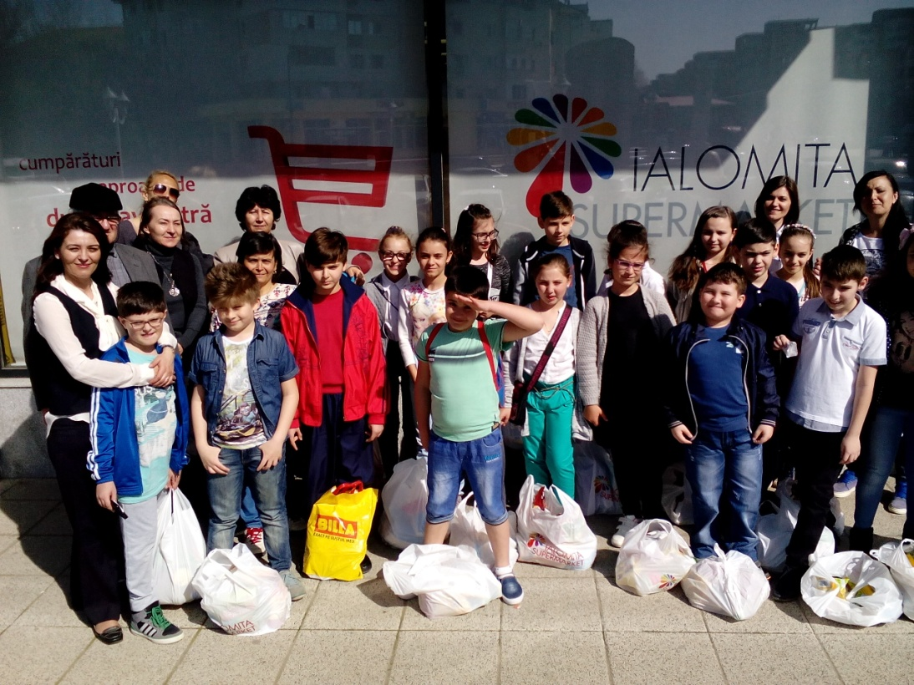
Descrierea activității:
Părinții și elevii au fost anunțați că vor merge la cumpărături. Elevul este cel care are un buget de 25 de lei și nu are voie să-l depășească. Părinții și bunicii i-au insoțit, dar nu s-au implicat în mod direct. Elevii au plătit cash sau folosind cardul părintilor, sub directa lor supraveghere. Bonul fiscal a desemnat cel mai econom elev.În parcarea supermarket-ului, elevii și părinții au sortat cumpărăturile , pentru a fi donate unor familii care au copii la noi în școală și se confruntă cu probleme financiare. Activitatea de donare a fost impresionantă pentru elevi. Și-au propus ca următoarea activitate de ajutorare sa fie de Sfintele Sărbători de Paști.
Responsabili: învățătorul clasei, părinții, bunicii, familia Zamfira Marius Alin
Beneficiari: elevii, părinții, familiile care au primit alimente
Modalități de monitorizare și evaluare: observarea directă a comportamentului elevilor, întrebări, fotografii

Slide 8
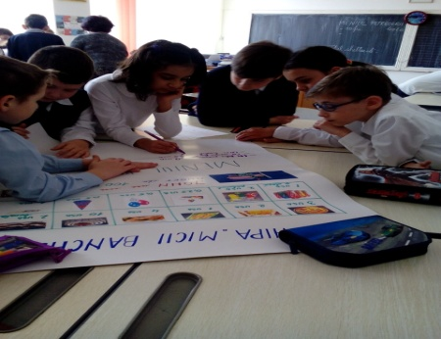
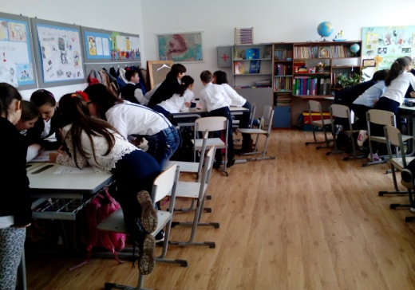
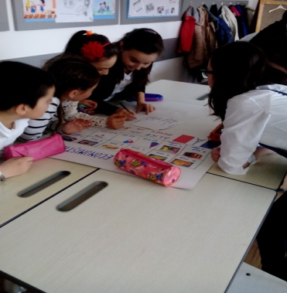
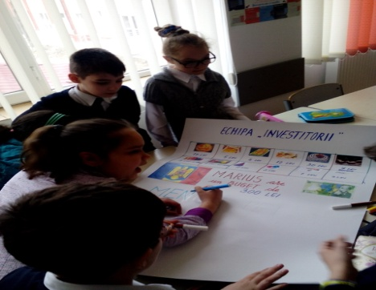
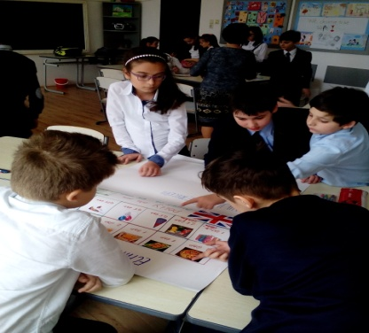
ACTIVITĂȚI
Activitatea 3
Titlul activitatii: “Știm să alegem?“
Data: 24 martie 2016
Locul desfășurării: Sala de clasă din cadrul Liceului Pedagogic ”Matei Basarab” Slobozia
Participanți: 26 de elevi ai clasei a IV- a A, prof. pentru înv. primar, Neagu Mihaela,
Parteneri: familia Zamfira Marius Alin , sponsorul proiectului

Slide 9
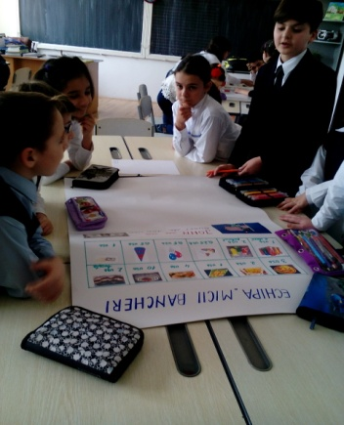
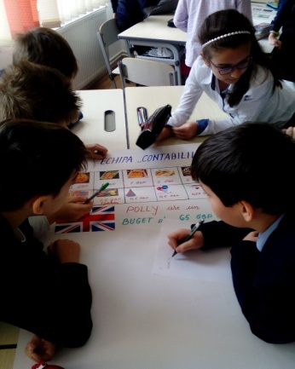
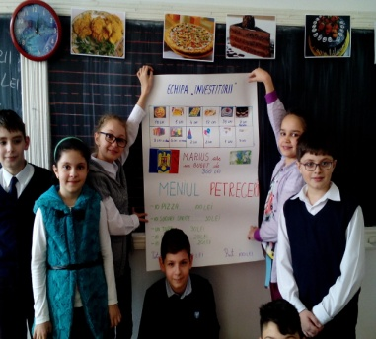
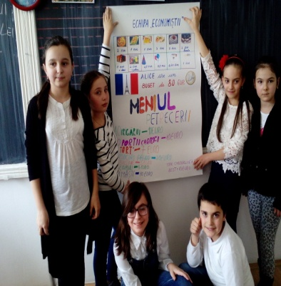
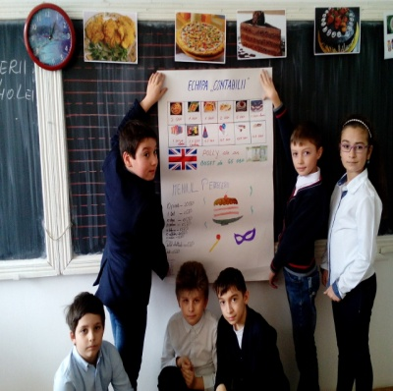
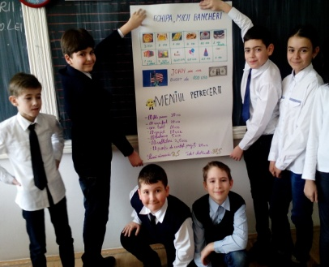
Descrierea activității:
Activitatea a debutat prin prezentarea unei situații în care un copil dorește să organizeze o petrecere pentru a-și aniversa ziua de naștere și are de ales între două oferte.Sunt rugați să-l ajute s-o aleagă pe cea mai avantajoasă din punct de vedere financiar. După aceea, sunt impărțiți în patru echipe. Fiecare echipă primește un buget și trebuie să stabilească un meniu pentru invitați și ce jucării distractive le oferă. Au produsele și prețurile pe planșă(prima echipă în lei, a doua în euro, a treia în dolari și a patra în lire sterline). După ce au stabilit meniul, l-au prezentat în fața clasei. Copiii au votat meniul preferat și echipa câștigătoare a fost premiată.
Responsabili:învățătorul clasei, conducătorii echipelor: Lazar Ada Maria Monica, Stan Andrei și Zamfira Mario Alexandru
Beneficiari: elevii clasei a IV-a A
Modalități de monitorizare și evaluare: observarea sistematică a comportamentului elevilor, fișe de feed-back

Slide 10
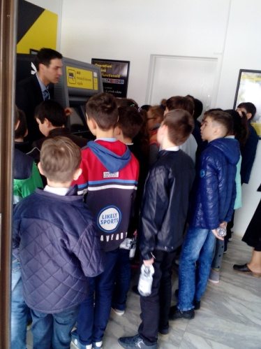
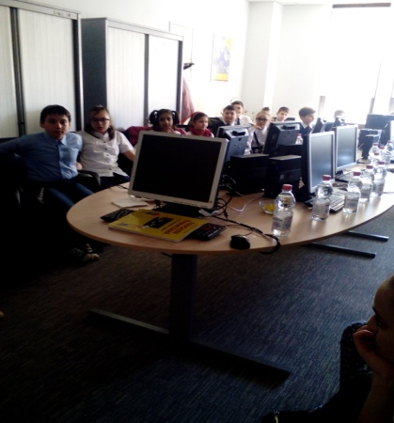
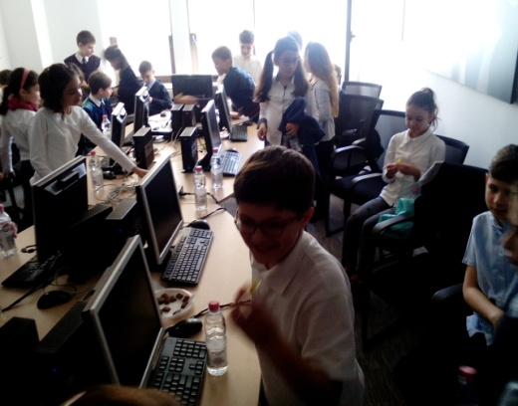
ACTIVITĂȚI
Activitatea 4
Titlul activitatii: “Vizităm banca!“
Data: 1 aprilie 2016
Locul desfășurării: Sediul Băncii Raiffeisen –sucursala Slobozia
Participanți: 26 de elevi ai clasei a IV- a A, prof. pentru înv. primar, Neagu Mihaela, Potecaru Cristina Maria si Dinu Ștefania Andreea-eleve în clasa a XI-a A, profil pedagogic, specializarea învățător-educatoare.
Parteneri: Banca Raiffeisen-sucursala Slobozia

Slide 11
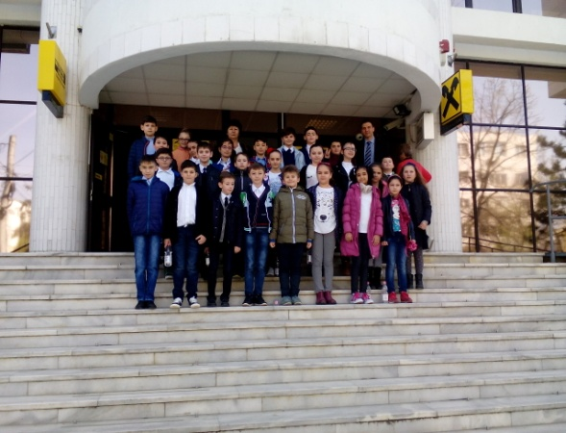
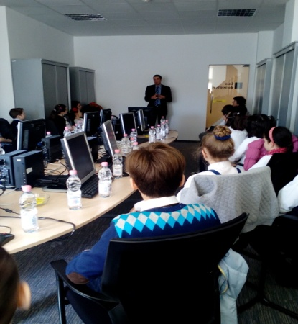
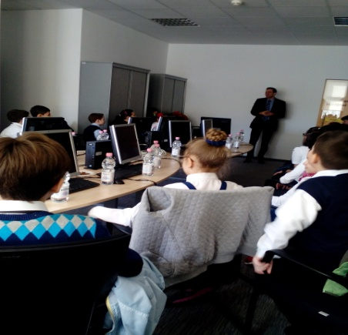
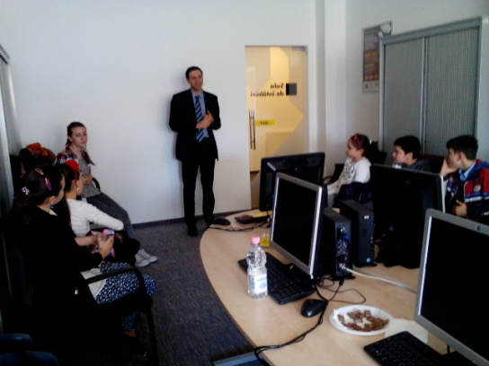
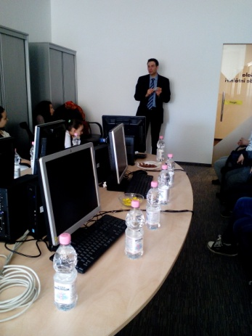
Descrierea activității:
Elevii au aflat multe noțiuni despre operațiunile ce se pot efectua într-o bancă. Vizitarea băncii le-a lămurit multe aspecte legate de operațiunile bancare, despre dobânda Robor și Euribor, despre plata electronica, despre card, unde se pot face plăți cu cardul. Toate aceste aspecte le-au fost lămurite de consilierul clienți al băncii, Manea Dan. Le-a fost prezentat și bancomatul care se folosește doar pentru scoaterea de bani din cont, dar și cea mai nouă generație de bancomat care face foarte multe aplicații.Elevii au fost încântați de tot ceea ce au aflat despre rolul băncii în viața oamenilor.
Responsabili: învățătorul clasei, Manea Dan, consilier bancar la Banca Reiffeisen-sucursala Slobozia
Beneficiari: elevii clasei a IV-a A
Modalități de monitorizare și evaluare: interviuri de grup semistructurate
ÎN VIZITĂ LA
SLOBOZIA

Slide 12
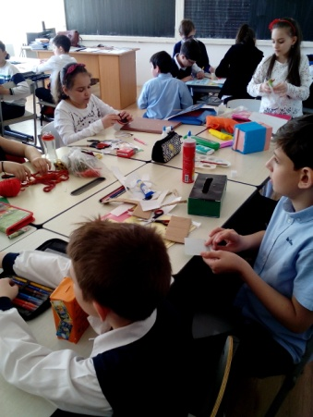
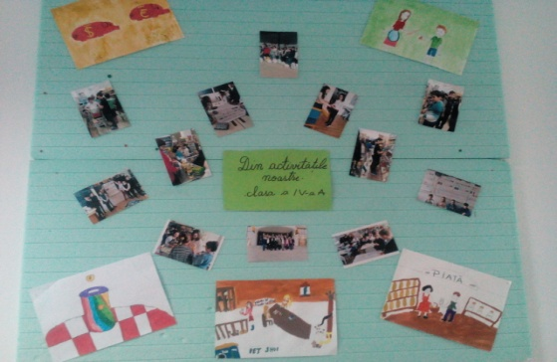
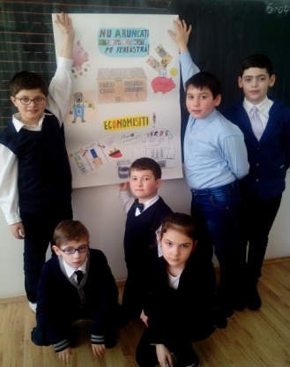
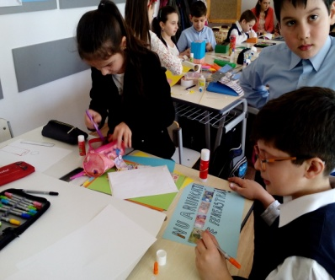
ACTIVITĂȚI
Activitatea 5
Titlul activitatii: “Educația financiară prin ochi de copil!“
Data: 7 aprilie 2016
Locul desfășurării: Sala de clasă din cadrul Liceului Pedagogic”Matei Basarab” Slobozia
Participanți: 26 de elevi ai clasei a IV- a A, prof. pentru înv. primar, Neagu Mihaela, Potecaru Cristina Maria si Dinu Ștefania Andreea-eleve în clasa a XI-a A, profil pedagogic, specializarea învățător-educatoare, părinți
Parteneri: Părinții elevilor, familia Zamfira Marius Alin

Slide 13
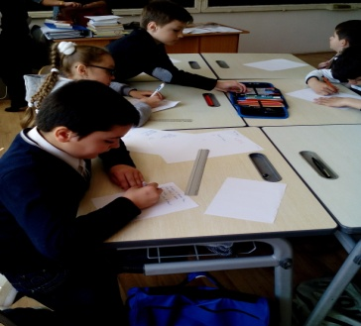
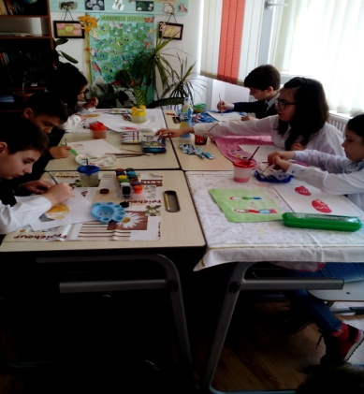
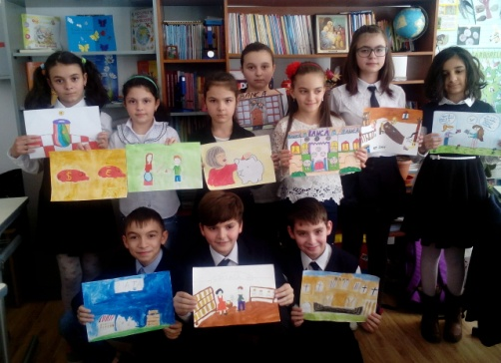
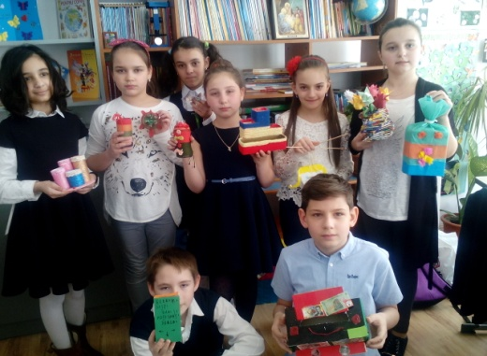
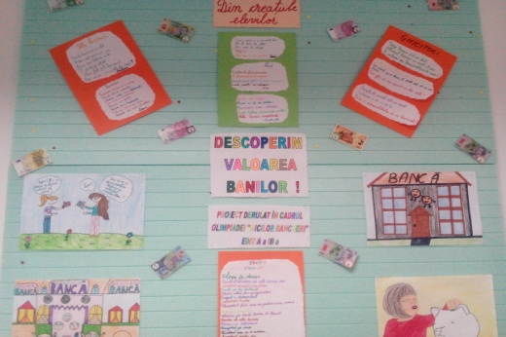
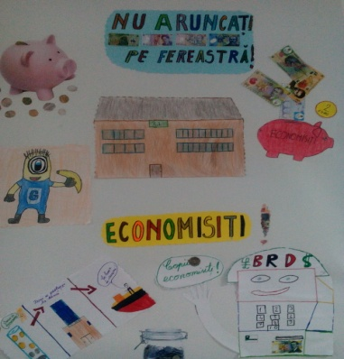
Descrierea activității:
Elevii au fost împărțiți în patru grupe, în funcție de alegerea făcută de fiecare, după ce li s-a spus ce vor avea de realizat. Prima echipă a fost cea care a avut de realizat creații literare (compuneri, poezii, cvintete), a doua echipă a realizat desene, folosind tehnici diferite), a treia echipă a realizat un colaj pe tema economisirii banilor, iar cea de-a patra a confecționat obiecte din materiale refolosibile. Lucrările au avut ca temă educația financiară, ceea ce i-a impresionat mai mult din cadrul acestei discipline opționale. Fiecare grupă a prezentat lucrările realizate în fața participanților, apoi a fost organizată o expoziție pe holul școlii. Acestă expoziție a fost admirată de colegii din ciclul primar, dar și de către părinții acestora.
Responsabili: învățătorul clasei, Lazar Ada Maria Monica, Stan Andrei, Zamfira Mario Alexandru
Beneficiari: elevii clasei a IV-a A
Modalități de monitorizare și evaluare: expoziția cu lucrări ale elevilor

Slide 14
REZULTATE AȘTEPTATE
REZULTATE PE TERMEN LUNG:
Abilități îmbunătățite de a opera cu noțiuni specifice educației financiare
Abilități îmbunătățite ale elevilor de a identifica surse de obținere a banilor
Atitudine conștientă cu privire la valoarea banilor
Trăsături pozitive de caracter dezvoltate (dragostea pentru muncă, respectul pentru semeni, respectul pentru bunuri și bani, corectitudinea față de sine, față de semeni, față de instituțiile bancare)
Abilități de lucru în echipă dezvoltate
REZULTATE TANGIBILE:
Numărul și calitatea lucrărilor realizate
Numărul de participanți
Expoziția finală
Parteneriat funcțional cu banca
MODALITĂȚI DE MONITORIZARE ȘI EVALUARE
Chestionare Jocuri didactice Fișe de feed-back
Expoziție cu lucrări ale elevilor Raport narativ
Fișă de observație a activităților , a gradului de realizare, de încadrare în timp și buget

Slide 15
CONTINUITATEA/ SUSTENABILITATEA PROIECTULUI
Propun continuarea proiectului și în anul școlar următor, necesitatea lui derivând din competențele pe care elevii trebuie să le dezvolte continuu.
Sustenabilitatea este asigurată de fundamentarea proiectului pe nevoi educative reale de resurse umane implicate, dar și a partenerilor și a ofertelor lor de activități.
ACTIVITĂȚI DE PROMOVARE/ MEDIATIZARE ȘI DE DISEMINARE
Realizarea de filmări și fotografii din timpul activităților
Prezentarea rezultatelor activităților în cadrul ședințelor cu părinții
Promovarea proiectului în cadrul comisiei metodice, pe site-ul școlii, pe adresa de facebook a școlii
Articol realizat de Stan Andrei, Ghiduruș Andrada și Zamfira Mario Alexandru în revista școlii “NOTA ZECE”
Diseminarea rezultatelor la nivelul ISJ Ialomița și în cadrul acțiunilor metodice desfășurate in cadrul Centrului de Formare Continuă I ,Slobozia

